Slide 1
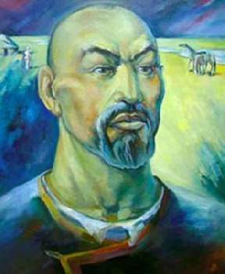
Махамбет Өтемісұлы
( 1803 – 1846 )

Slide 2
Үй тапсырмасы :
Махамбеттің балалық, жастық шағы.
Исатай – Махамбет бастаған көтеріліс.
Исатай қазасынан кейінгі Махамбеттің өмірі.

Slide 3
Тақырыбы: Махамбет Өтемісұлы
“ Ереуіл атқа ер салмай ”, “Жалғыздық ”, “ Мұнар күн ”

Slide 4
Шаруалар көтерілісі
1828 – 1829
1836 – 1838
1837 - 1847
Бөкей хандығында
көтеріліс басталды.
Исатай - Махамбет бастаған көтеріліс
Кеңесары Қасымұлы бастаған көтеріліс
“ Мұнар күн ”
Жалғыздыққа сәл бой алдырған кезең
1837 жыл
“ Жалғыздық ”
“ Ереуіл атқа ер салмай ”

Slide 5
Өлеңдерінің тақырыбы
Ел Халық жайы Замана Адам Ерлік
Түр жаңалықтары
Шұбыртпалы ұйқас Кезекті ұйқас
Аралас ұйқас

Slide 6
Махамбет өлеңдерінде қолданылатын сөздер
Жер – су атаулары
Туыстық атаулары
Қару – жарақ атаулары
Қоғамдық – әкімшілік мәнге ие атаулар
Кірме сөздер
Ерекше сөздер
Сөз тіркестері

Slide 7
І топқа тапсырма
1) “Ереуіл атқа ер салмай ” өлеңін мәнерлеп оқып, идеясын айт.
2) Өлеңнен сөз тіркестері мен көркемдегіш құралдарды тап.

Slide 8
ІІ топқа тапсырма
“Мұнар күн” өлеңін мәнерлеп оқы. Өлеңде ақын не туралы айтқан?
2) Ақын өлеңдерінде жиі кездесетін сөздерді тап.

Slide 9
ІІІ топқа тапсырма
“ Жалғыздық ” өлеңін мәнерлеп оқы. Идеясы не? Қай кезде шығарған ?
2) Өлең құрылысына талдау жаса.

Slide 10
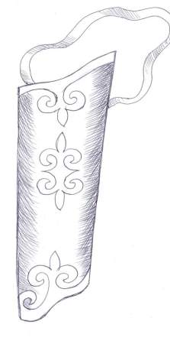
Күйші
Ақын
Аруақты ер
Батыр
Қолбасшы
Махамбет кім?

Slide 11
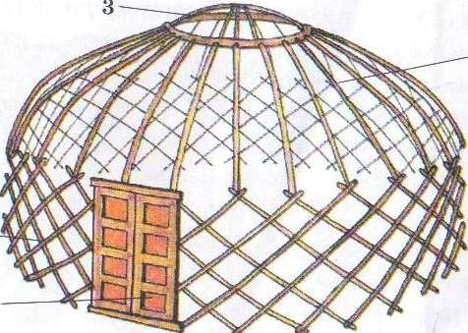
Б
Е
К
М
А
Ғ
Н
Б
Е
Т
Өтемістен туған он едік
МА Х А М Б Е Т
ДОСМАЙЫЛ
СҮЛЕЙМЕН
ТОҚТАМЫС
ЫСМАЙЫЛ
ҚОЖАХМЕТ
ЫБЫРАЙЫМ
Ә Й І П
Х А С ЕН
Махамбет!
Махамбет ...
Білмеймін жел ме, сел ме
Жыр да онымен бір тұлға теңесер ме...
Әділетсіз дүниенің қабырғасын
Махамбетше сөгер жан кездесер ме ...
Ф.Оңғарсынова
Ел Халық
Замана Адам Ерлік

Slide 12
Махамбет өмір сүрген кезең Қазіргі кезең
Ресей қол астындағы
бодан ел. Күрес пен
тартыс, ата қоныстан
айырылу, ата қоныстан
үдере көшу.
Егеменді тәуелсіз ел. Халық сенген, сайлап алған Президенті бар. Атамекенге оралу (оралмандардың елге келуі)

Slide 13
Шығармашылық жұмыс. “ Махамбет рухымен сырласу ” тақырыбында өлең немесе ойтолғау жазу.
“ Поэзия минуты ”
Ақын өлеңдерін мәнерлеп жатқа айту.

Slide 14
Үйге тапсырма:
Өлеңдерді жаттау.Сыныптан тыс
материалдармен танысу.

